Slide 1
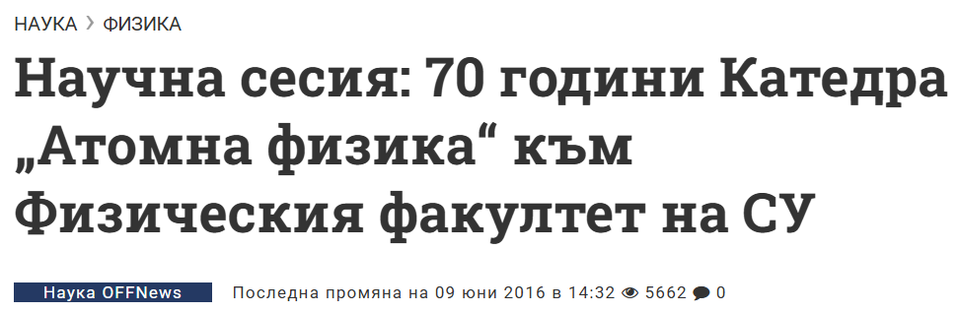
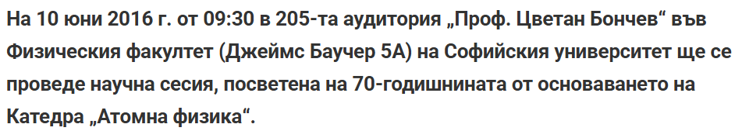
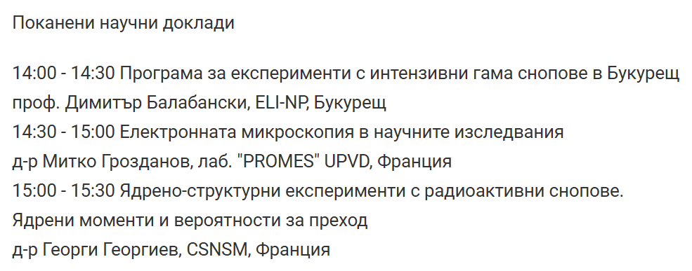
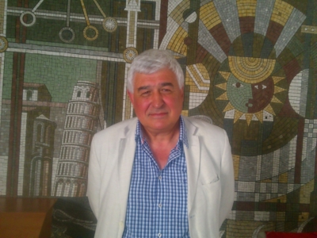
Днес ще се срещем – след десет години...
80th anniversary Department of Atomic Physics, St. Kliment Ohridski University of Sofia, April 16th – 18th, 2026
Notes:
След 10 години отново с катедра Атомна физика. Преди 10 години, на крехката възраст от близо 62, разказвах какво правя и какво планирам да направя в Румъния, днес ще говоря за пътя който извървях.

Slide 2

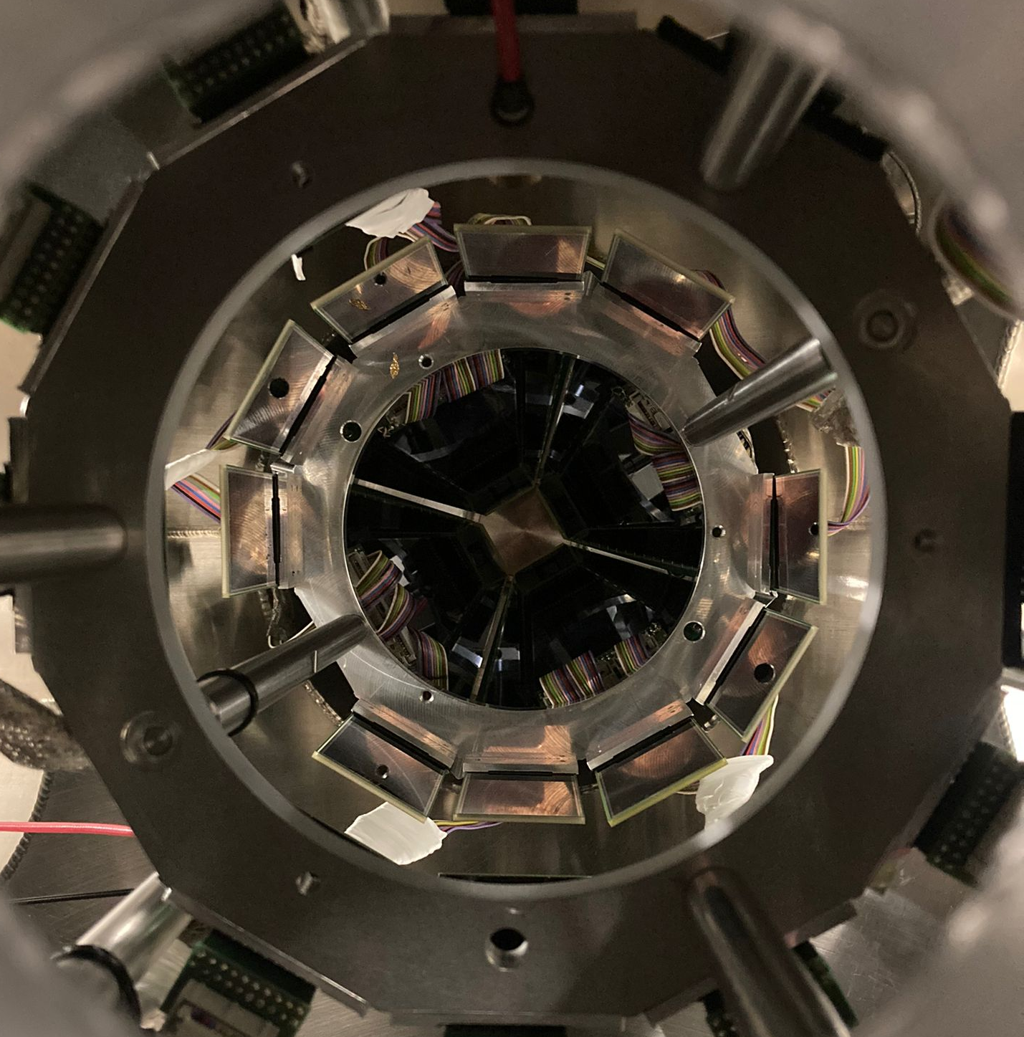
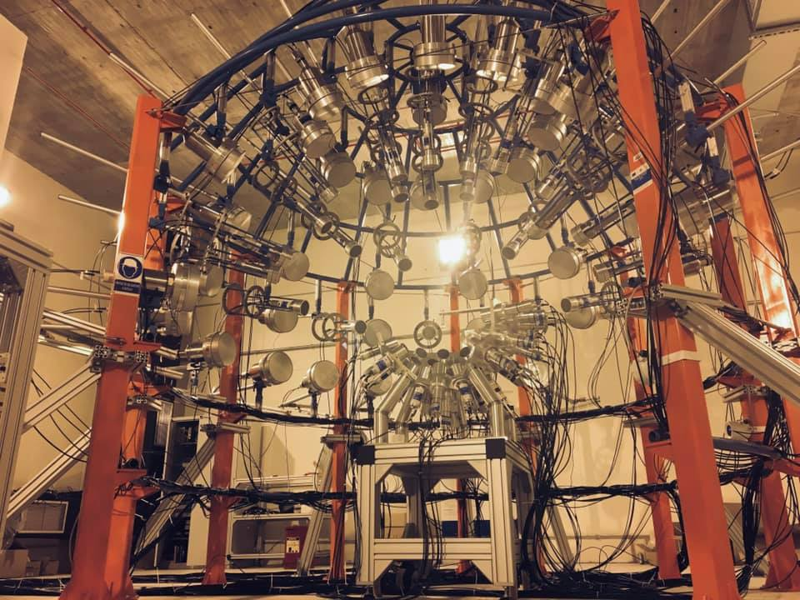
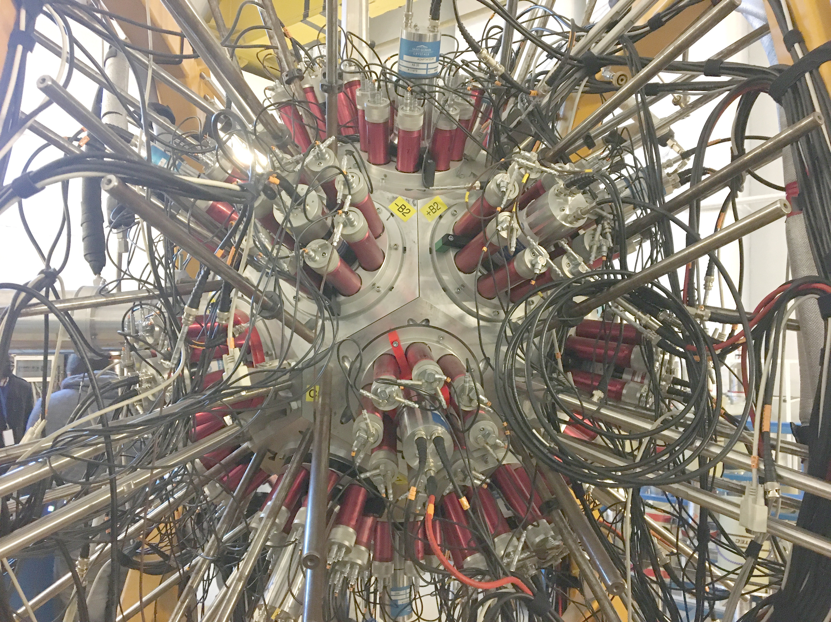
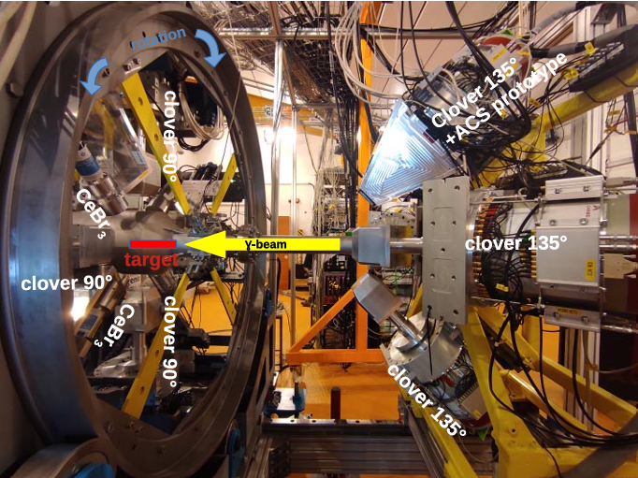
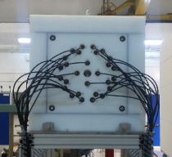
Миткания и митарства из ядрената физика
Димитър Л. Балабански (ELI-NP/IFIN-HH)
миткам: ходя без посока, скитам се митарство: пречка, препятвтвие
ELISSA
ELIGANT-GN
ELIFANT
ELIADE
ELIGANT-TN
80th anniversary Department of Atomic Physics, St. Kliment Ohridski University of Sofia, April 16th – 18th, 2026
Notes:
Discuss difference in energies

Slide 3
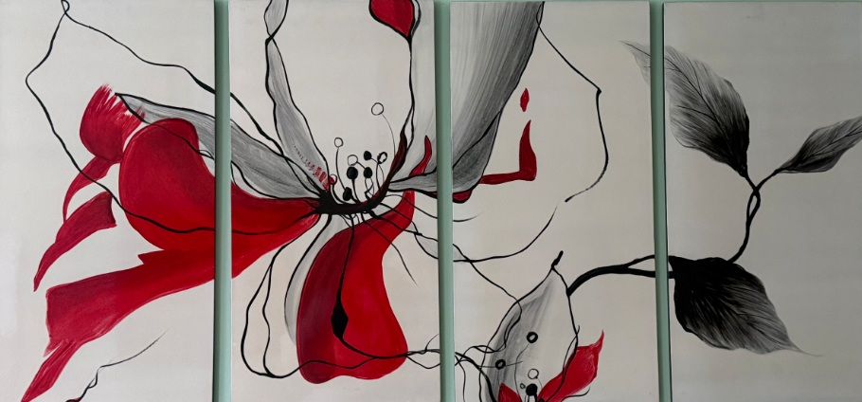
оформяне, израстване, зрялост и старост
Четирите етапа на живота, (виет.) техника с лак, традиционна живопис
80th anniversary Department of Atomic Physics, St. Kliment Ohridski University of Sofia, April 16th – 18th, 2026

Slide 4
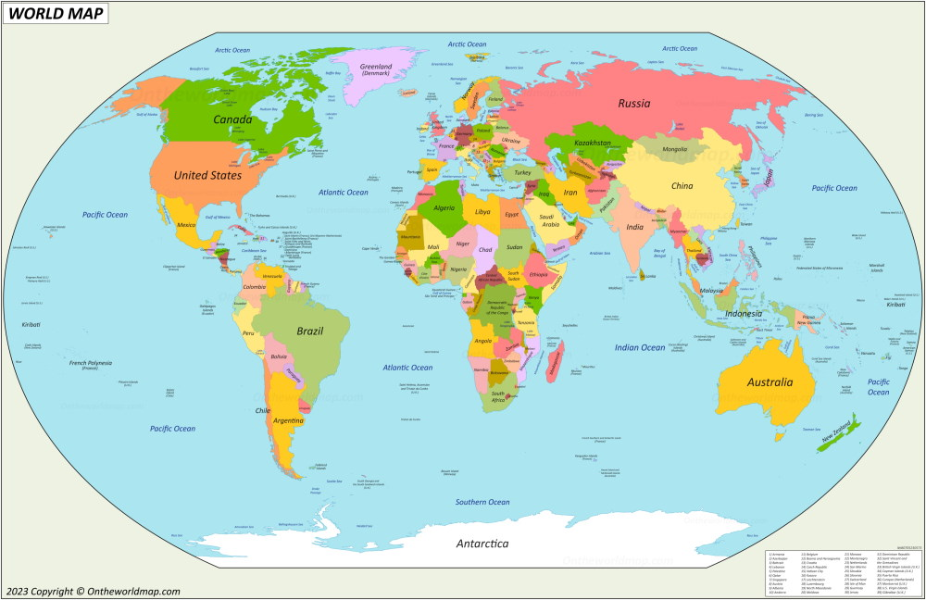


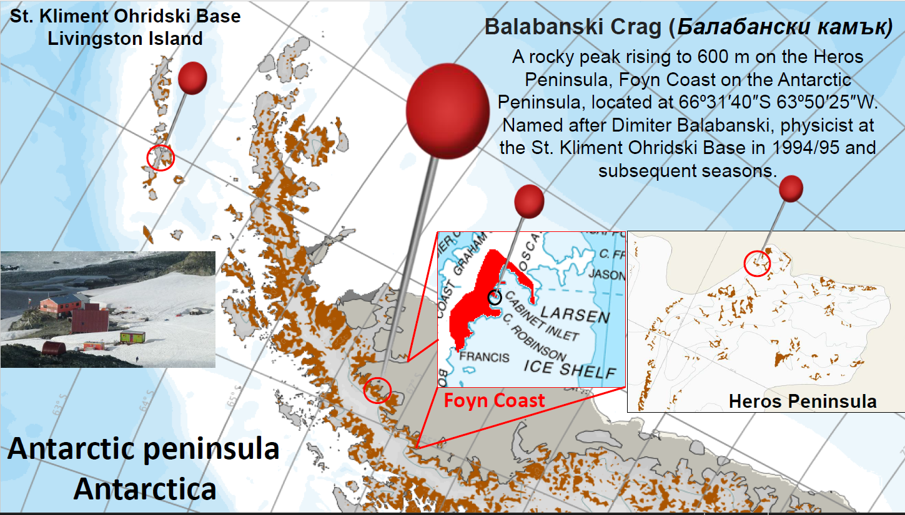
Митканията ми из ядрения свят
cervello – (итл) мозък; талант – мерна единица за тегло в злато (библ.) 58.9 кг, (гр) 28 кг
Софийски Университет „Св. Климент Охридски“: 1980 – 2003
Изследователски Център Юлих, Германия: 1987-1990, 1993
Милански Университет, Италия
(с прекъсвания): 1994-1996
Католически Университет в Льовен, Белгия (с прекъсвания):
1994-2002
Университет на Тенеси в Ноксвил, САЩ: 1999-2000
Университет в Камерино, Италия:
(Rientro dei Cerveli) 2003-2006
Университет Париж Юг, Франция
(с прекъсвания): 2006-2014
ИЯИЯЕ, БАН: 2007-2013
Лаборатория за Екстремна
Светлина, Румъния: от 2013
Университет Нанхуа, Хенян, Китай: (Thausаnd Talent Program) от 2026
2013
research on six continents, или
„светът е едно голямо село“
80th anniversary Department of Atomic Physics, St. Kliment Ohridski University of Sofia, April 16th – 18th, 2026

Slide 5

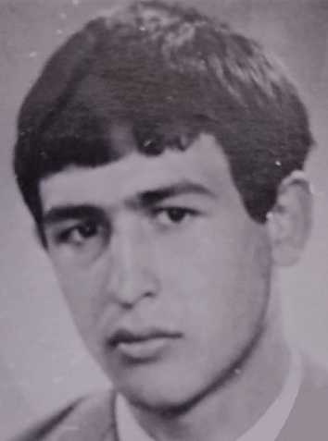
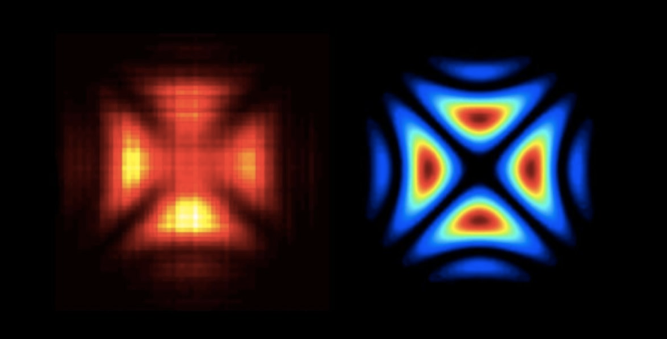

Катедра Атомна физика преди половин век
През 1975, след двугодишна военна служба в пехотния полк в Момчилград (поделение 50130 по тогавашната номенклатура), започнах да следвам физика, воден от стремежа някой ден да се нарека ядрен физик. През 1978, като студент в 3-ти курс, започнах да се миткам из катедра Атомна физика в желанието си да разбера с какво се занимават ядрените физици...
„И ти ли ще режеш опашката на фотона!?“
И така, в началото беше катедра Атомна физика, където научих много от:
Борислав Славов
Павел Каменов
Емил Вапирев
и членувах в „Уиски Клуба“
Hologram of a single photon
Nature Photonics, 10, 576 (2016)
80th anniversary Department of Atomic Physics, St. Kliment Ohridski University of Sofia, April 16th – 18th, 2026

Slide 6

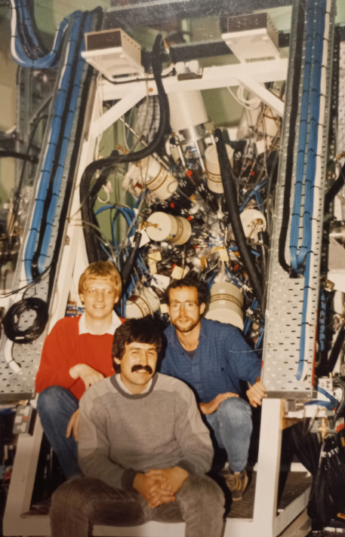
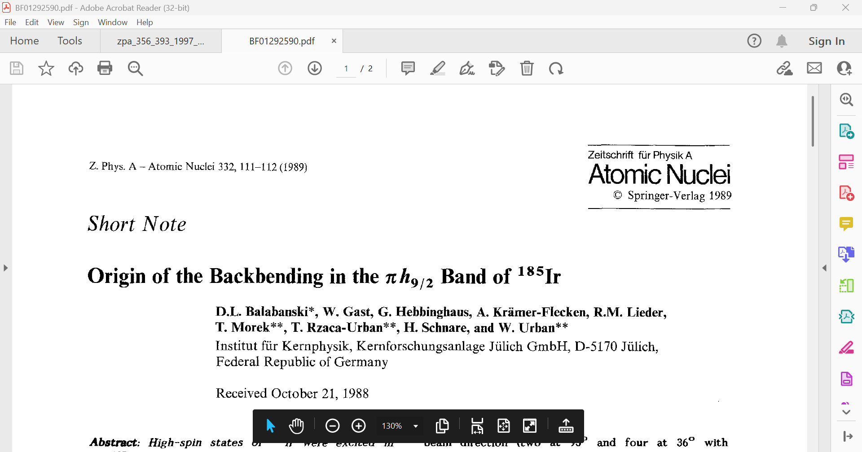
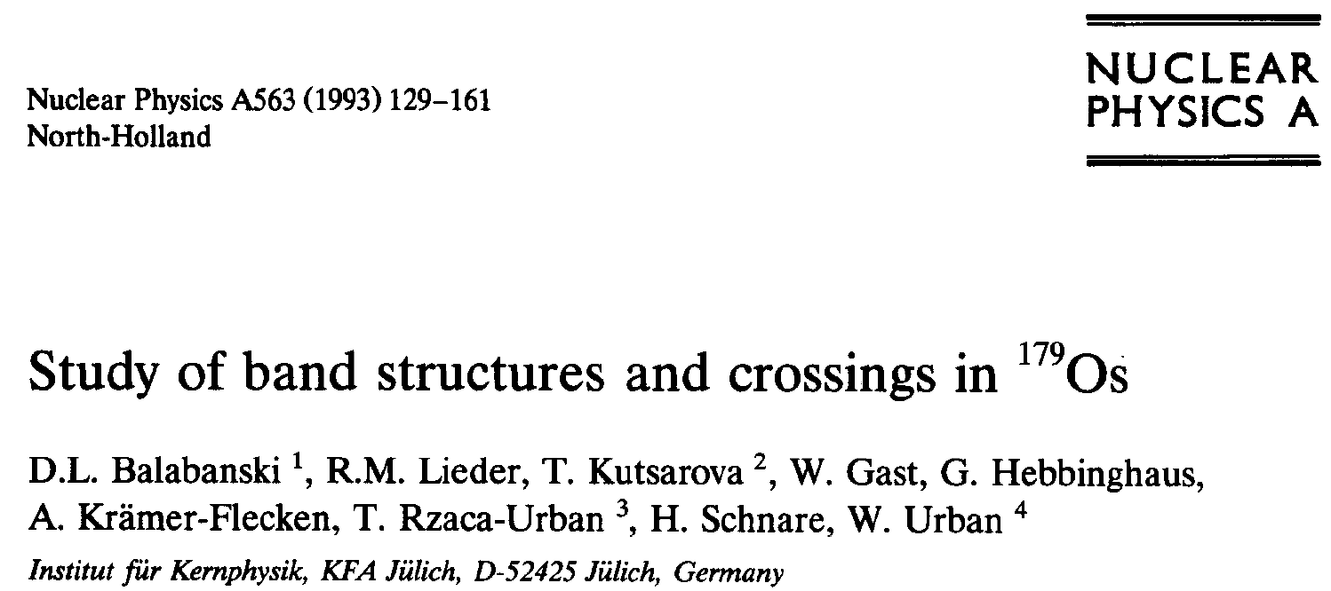
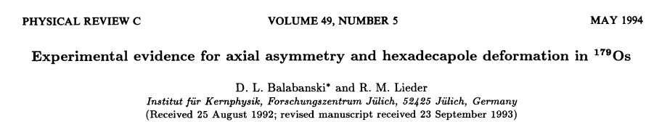
Стипендия от МААЕ в ГФР (Западна Германия)
На 6-ти януари 1987 със стипения от МААЕ започнах работа в групата на проф. Райнер Лийдер в Центъра за ядрени изследвания (Kernforschunganlage, KFA-Jülich) в Юлих, ГФР. В рамките на колаборацията OSIRIS, немските ядрени спектроскописти изграждаха гама-спектрометър състоящ се от 12 Ge детектора с анти-Комптънови защити. Започваше ерата на многодетекторните системи в ядрената физика и аз попаднах там от самото начало. След някои митарства защитих и дисертация...
многодетекторни системи в ядрената физика: преход сравним с откритието на микроскопа в биологията
80th anniversary Department of Atomic Physics, St. Kliment Ohridski University of Sofia, April 16th – 18th, 2026

Slide 7

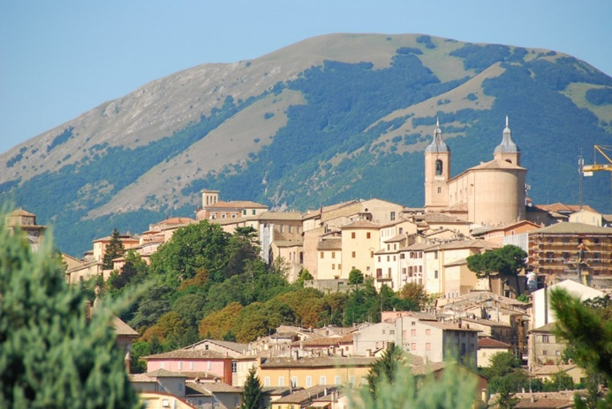
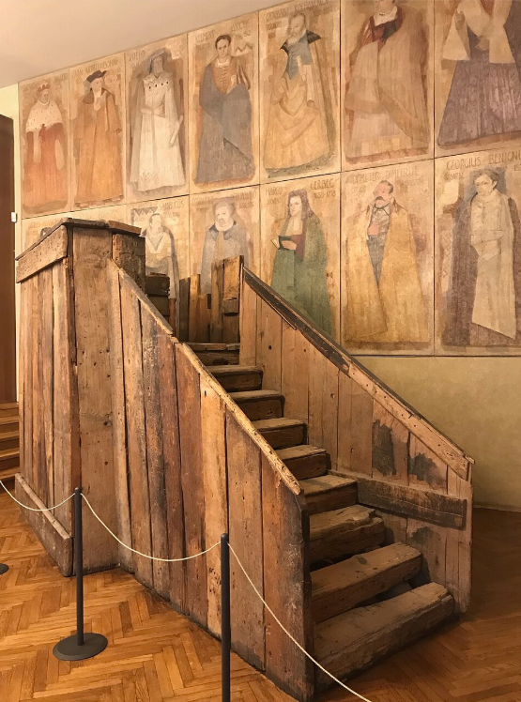
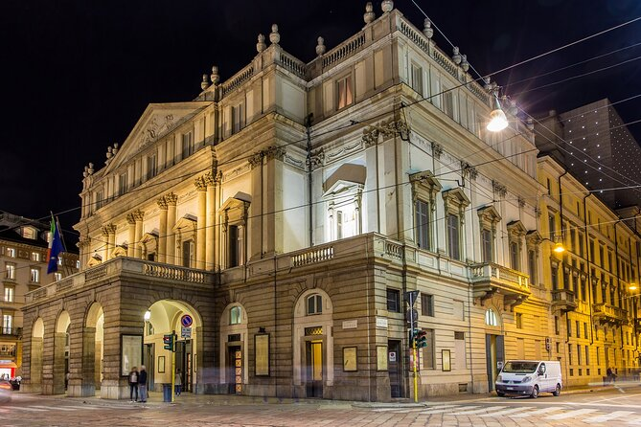
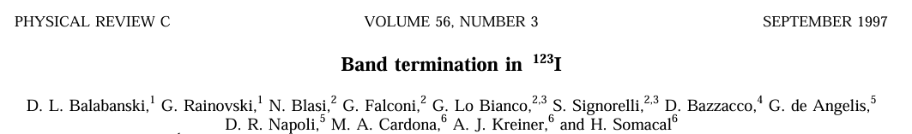
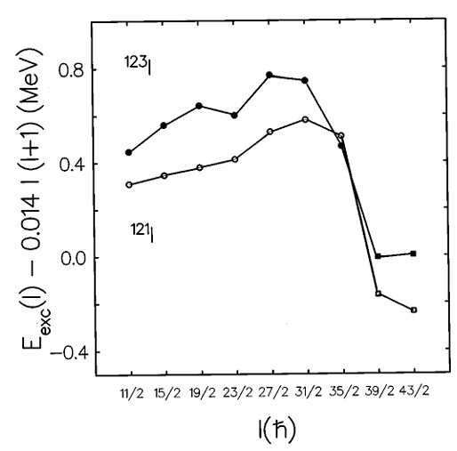
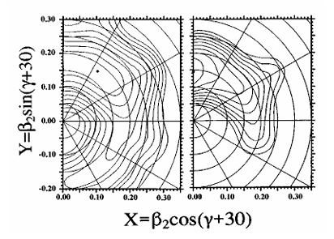
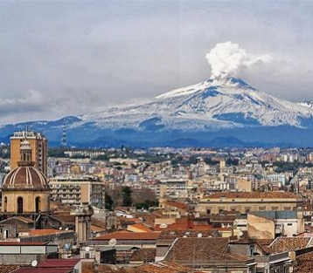
Bellissima: Милано, Падуа, Камерино, Катаня
Камерино
През 1993 получих стипендия от INFN и през 1994 отидох в Миланския Университет да работя с професор Джовани (Нани) Ло Бианко. В Националната лаборатория в Леняро, италианските ядрени спектроскописти изграждаха гама-спектрометъра GASP, състоящ се от 40 Ge детектора с анти-Комптънови защити и аз имах нужните знания да участвам в това приключение. Сътрудничеството ни продължи през годините и след като Нани се премести в Камерино, през 2003 получих професура в рамките на програмата Rientro dei Cervelli и останах там до 2007. С Нани провеждахме експерименти в Южната национална лаборатория в Катания, сътрудничество което продължава и сега, след като Нани го няма.
La Scala
Катаня и Етна
Катедрата на проф. Галилео Галилей пред залата на 40-те в Университета на Падуа
80th anniversary Department of Atomic Physics, St. Kliment Ohridski University of Sofia, April 16th – 18th, 2026

Slide 8

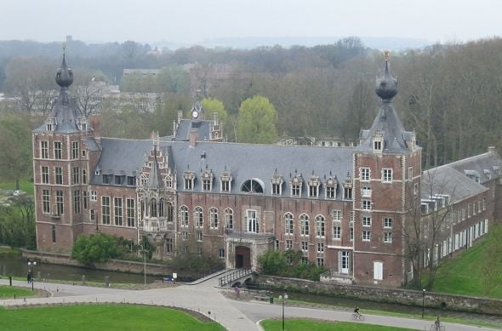
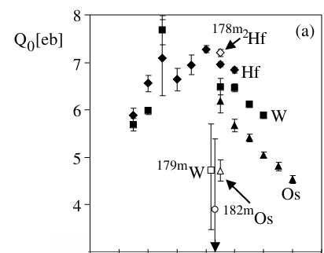
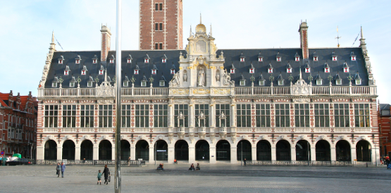
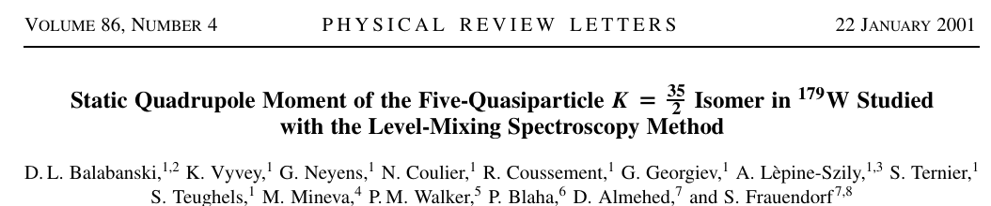
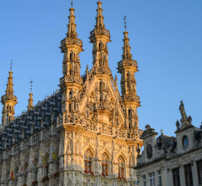
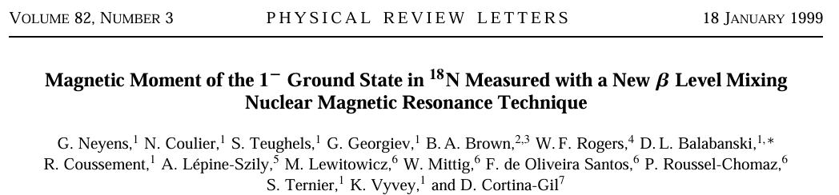
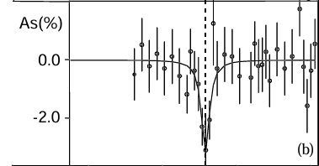
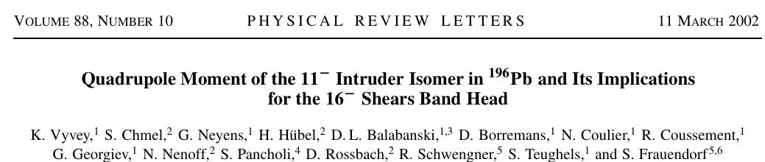
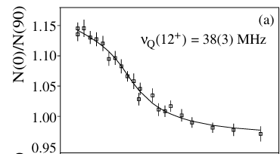
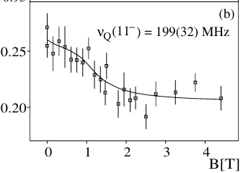
Белгия: на границата между европейските сили
Льовен
В края на 1994 по телефона ми се обади проф. Роман Кузман и ме покани да работя с него в Католическия Университет в Льовен. Така, през май 1995 започна дългогодишното ми сътрудничество с Ромѐ и ученичката му проф. Герда Нейенс. Ромѐ беше разработил нова техника за измерване на ядрени моменти, спектроскопията на смесване на нивата, и искаше да я използва. Завърнах обратно се към физиката на свръхфините взаимодействия и завърши един цикъл от спиралата на научния ми живот.
замъкът Хеверле
библиотеката
кметството
80th anniversary Department of Atomic Physics, St. Kliment Ohridski University of Sofia, April 16th – 18th, 2026

Slide 9
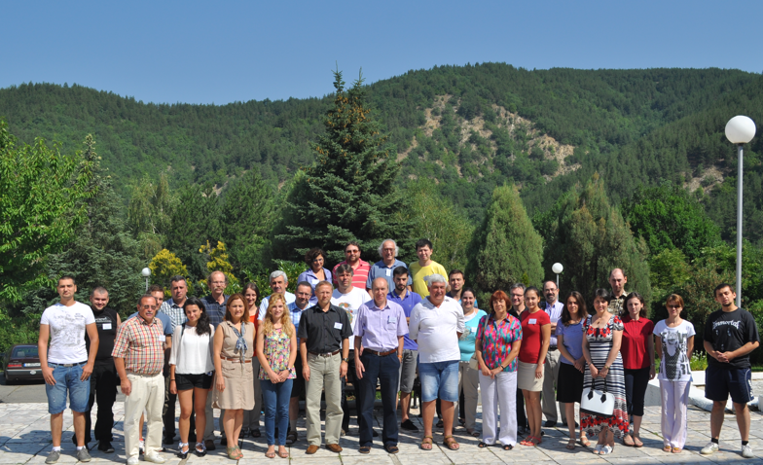
Балканско училище по ядрена физика (1998 – 2014)
През май 1997 с проф. Низаметин Ердуран от Истанбулския Университет разпивахме бутилка уиски на кейчето на ICTP в Триест с крака потопени в морето и решихме да организирааме Балканско училище за ядрена физика. Речено сторено, през 1998 се състоя първото издание, сред слушатели бяха Георги Райновски и Георги Георгиев. По-късно към нас с Низам се присъединиха проф. Денис Бонацос от NCSR “Демокрит“ в Атина и проф. Виктор Замфир от IFIN-HH в Букурещ. През различните издания на училището преминаха над 400 слушатели, а сред лекторите бяха най-големите имена в ядрената физика.
1998 Истанбул (Н. Ердуран) 2000 Бодрум (Б. Акуш)
2002 Солун (Г. Лалазилис)
2004 Бодрум (Б. Акуш)
2006 Брашов (В. Замфир)
2008 Троян (Д. Балабански)
2010 Адрасан (И. Бозтозун)
2012 Бачиново (Д. Балабански)
2014 Констанца (Н. Марджинян)
VIII Балканско Училище по Ядрена Физика, Бачиново, 2012
80th anniversary Department of Atomic Physics, St. Kliment Ohridski University of Sofia, April 16th – 18th, 2026

Slide 10


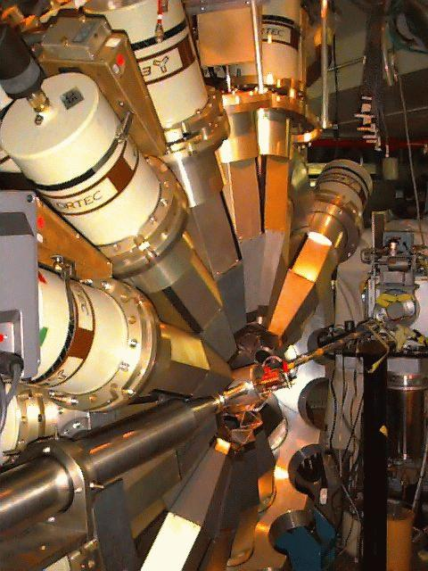
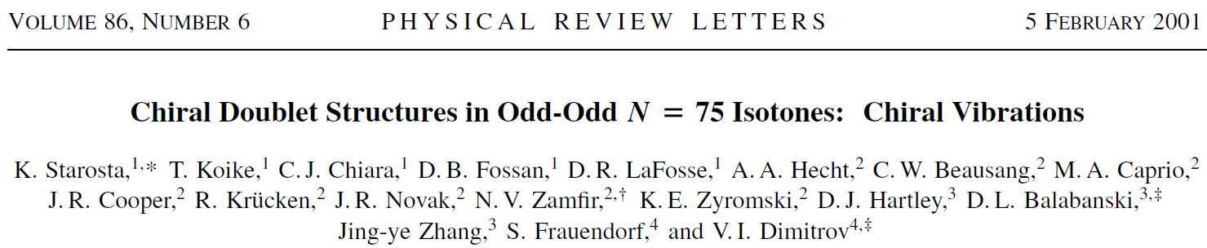
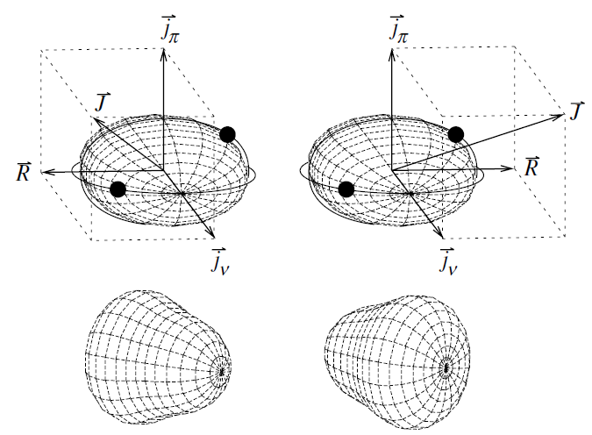
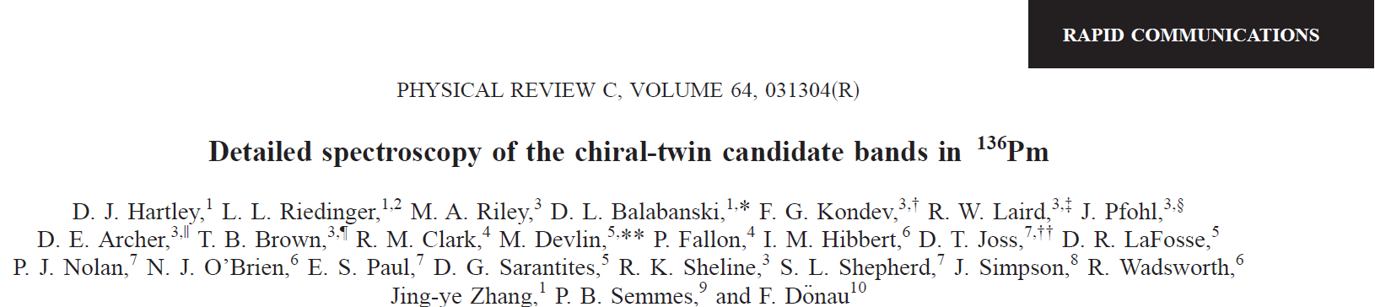
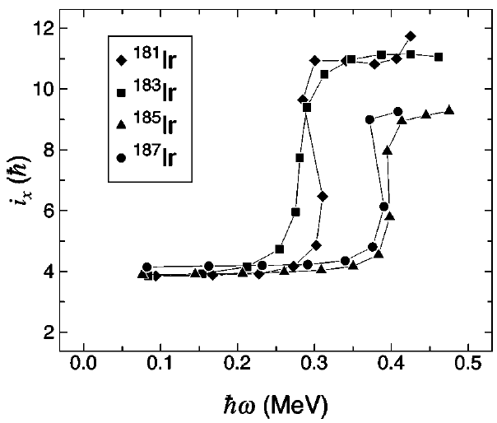
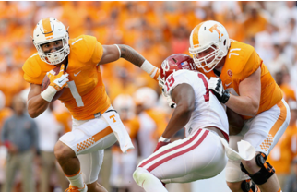
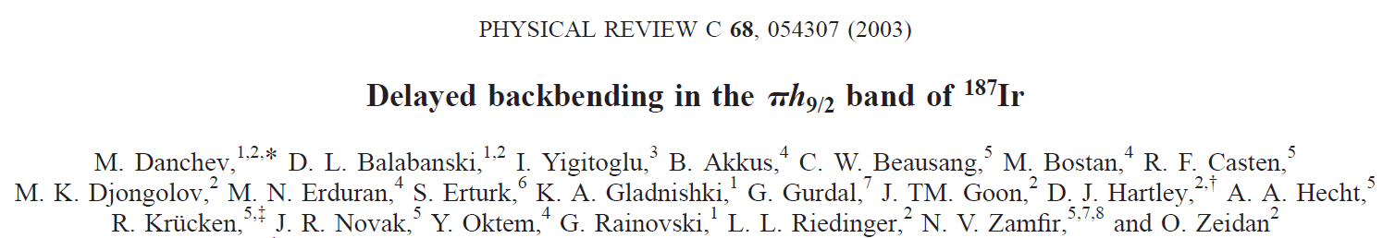
Отвъд океана: Оук Ридж, Аргон, Бъркли и Йеил
През 1998 проф. Лий Ридингер и ме покани да работя с него. Така, през януари 1999 получих професура в Университета на Тенеси в Ноксвил и заминах отвъд океана. Беше усилно време, провеждахме експерименти в Оук Ридж, Аргон, Бъркли и Йеил. В Йеил започнах сътрудничество и с проф. Ричард (Рик) Кастен, което продължи дълги години.
Δωⴌ = 0.15
Ръгането с топка в ръце не ме привлече
80th anniversary Department of Atomic Physics, St. Kliment Ohridski University of Sofia, April 16th – 18th, 2026

Slide 11

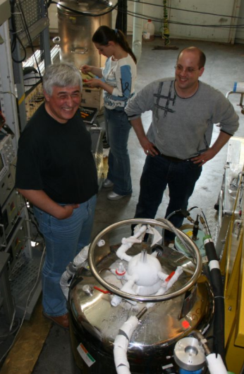
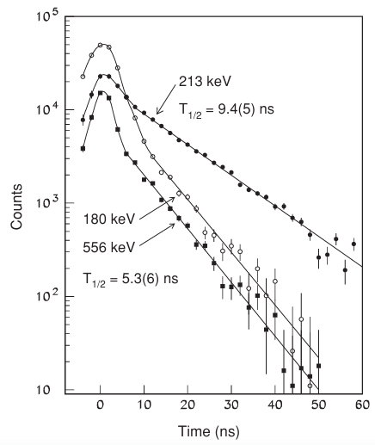
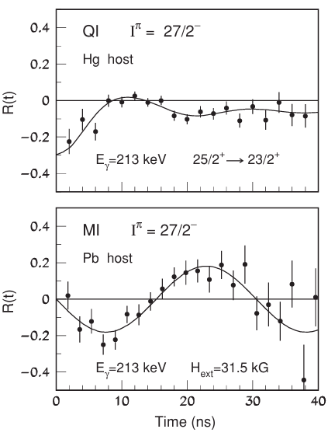
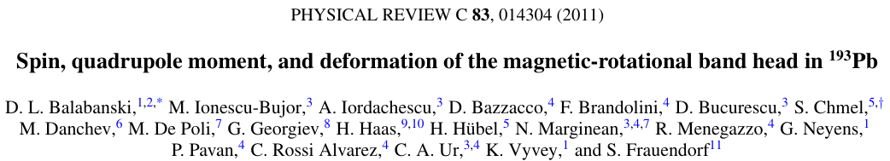
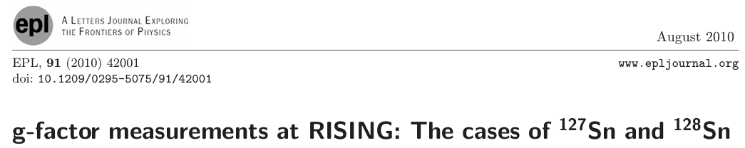
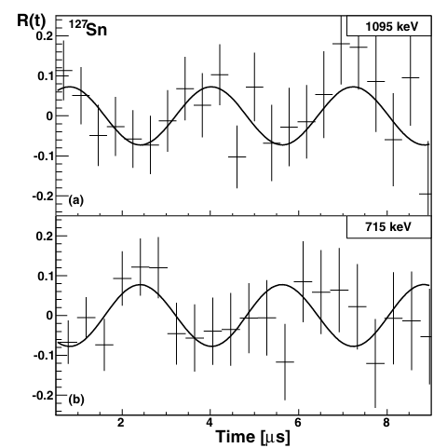
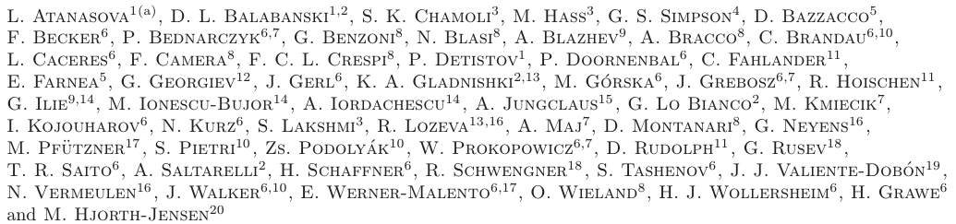




Обратно в Европа: 2001 – 2007
През 2001 се завърнах в Европа, първоначално в Льовен, а от 2003 в Камерино. Фокусирах се над изседвания на ядрени моменти.
GANIL, Кан
GSI, Дармщат
LNL, Падуа
IPNO, Париж
80th anniversary Department of Atomic Physics, St. Kliment Ohridski University of Sofia, April 16th – 18th, 2026

Slide 12










В страната на изгряващото слънце
Около средата на 2002 заедно с Георги Георгиев и Жан-Мишел Дуга започнахме активно сътрудничество с проф. Койчиро Асахи и ученика му Хидеки Уено в РИКЕН. През 2014 установих контакти с колегите работещи в областта на ядрената фотоника в Япония. Започна сътрудничество ни с проф. Атсуши Тамий от RCNP, Университет на Осака.
RIKEN
RCNP
80th anniversary Department of Atomic Physics, St. Kliment Ohridski University of Sofia, April 16th – 18th, 2026

Slide 13










ЦЕРН е и ядрена лаборатория
Conseil Européen pour la Recherche Nucléaire
През 1997 посетих ИЗОЛДЕ за първи път. Проф. Мика Хас от Вайцмановия Институт ме разведе наоколо. Включих се в екпериментите с COLAPS, колинеарна лазерна спектроскопия, с проф. Герда Нейенс. Георги Георгиев и Деян Йорданов получиха позиции в ЦЕРН, провеждаха експерименти...
80th anniversary Department of Atomic Physics, St. Kliment Ohridski University of Sofia, April 16th – 18th, 2026

Slide 14






Пъпът ми е хвърлен на Балканите (SEENet)
През 2005 организирах дискусия с колеги от югоизточна Европа за необходимостта за модернизиране и интеграция на лабораториите ни в рамките на Европейския съюз. Създадохме Югоизточно европейска ядрено-физична мрежа, в която се включиха научни институти и университети от България, Румъния, Гърция, Турция и Хърватска. Бяхме проактивни, участвахме се заедно в различни проекти. Всички, без България, реализираха потенциала си...
ELI-NP, Magurele
Букурещ, май 2005
INPP, NCSR Demokritos, Athens
Атина, май 2010
IBA Lab, RBI, Zagreb
TARLA FEL Lab, Ankara
80th anniversary Department of Atomic Physics, St. Kliment Ohridski University of Sofia, April 16th – 18th, 2026

Slide 15








Български митарства
През 2003 бях принуден да напусна Софийския Университет. През 2007 реших да се върна в България и започнах работа в ИЯИЯЕ, БАН. Това беше най-глупавото решение в живота ми. По-мракобесна атмосфера от тази в БАН не би могла да съществува. Бих си шута при първа възможност... и все още съжалявам за пропилените години...
„Чувствай се българин, но не разчитай за нищо на останалите българи !“
80th anniversary Department of Atomic Physics, St. Kliment Ohridski University of Sofia, April 16th – 18th, 2026

Slide 16








В търсене на светлина: ЕЛИ, Мъгуреле
עֵלִי
През ноември 2012 в Букурещ на заседание на Програмния комитет на IFIN-HH Виктор Замфир ми предложи да се включа в проекта ELI-NP. През март 2013 подписах договор. Задачата ми беше да създам и обуча екип, да изградя експериментална инфраструктура и положа основите на научна програма в областта на фотоядрената физика.
Elijah (моят Бог е Яхве): Св. Пророк Илия (Sf. Ilie, St. Elias)
YHWH
June 7th, 2013
Рече Бог: да бъде светлина. И биде светлина…
и отдели Бог светлината от тъмнината.
(Бит. 1:3–4)
80th anniversary Department of Atomic Physics, St. Kliment Ohridski University of Sofia, April 16th – 18th, 2026

Slide 17








Експерименти в Университета Дюк
През 2013 две лаборатории в света, HIγS в Дюк и NewSUBARU в рамките на синхроторнния комплекс SpRing*8 в Япония, произвеждаха γ-снопове чрез обратно Компръново разсейване и първата ми работа беше да установя контакти. С годините изградихме сътрудничество и научна програма, и само през 2026 екипът ни покрива около четири месеца експерименти в Дюк.
BBN reactions
⁷Li(γ,t)⁴He measured successfully between 4.4-10 MeV in 2017
extending the experimental data to 3.65 MeV is within reach (thinner target & detectors)
energy range 3.5-6 MeV
P-20-19: C. Matei (ELI-NP)
proposed beam time: 02-05/2020
experiment done in 04/2023
p-process reactions
¹¹²Sn and ¹⁰²Pd are accessible test cases to constrain
OMP variations have huge effect on p-process abundances
energy range 11-20 MeV
P-17-19: D Lattuada (ELI-NP / INFN)
P-15-19: K.A. Chipps (ORNL) PRC in print
proposed beam time: 02-05/2020
experiments done at 03/2023
80th anniversary Department of Atomic Physics, St. Kliment Ohridski University of Sofia, April 16th – 18th, 2026

Slide 18









Загадъчната Индия
През 2013 осъзнах, че е необходимо да организирам международно сътрудничество за да привличам млади хора в проекта. В Индия започнах работа с проф. Ашок Джаин от IIT в Рурки, проф. Мохини Гупта от Университета в Манипал и проф. Рудражьоти Палит от TIFR Мумбай. През 2022 ядрената фотоника беше включена в индийския национален план за физика.
договор за сътрудничество с IIT Ропар
„индийският“ ми екип: Раджнеш, Сангета, Харидас, Анукул (прави) и Дипика, Мидун и Кабита (на екрана)
сердар в Пенджаб
²⁷Al(α,n)
¹⁹F(α,n)
на слон в Гоа
докторска теза на Раджат Рой от IIT Ропар разработена в ELI-NP
80th anniversary Department of Atomic Physics, St. Kliment Ohridski University of Sofia, April 16th – 18th, 2026

Slide 19







Китай: миткания из поднебесната империя
SARI, Шанхай
Сиан, 2010
планираме съвместни експерименти на синхротрона в Шанхай с проф. Хонвей Уан, 2024
През 2008, след завръщането си в България, по линия на двустранното сътрудничество между КАН и БАН започнахме работа над обща задача с проф. Ю-Ху Цанг от Института по модерна физика в Ланджу. В момента работим заедно с колеги от SARI в Шанхай, IMP в Ланджоу, HIAF в Хуйджоу и от Университетите Нанхуа в Хенян, Бейхан в Пекин (Бейджинг), Фудан и Тзяо Тонг в Шанхай и Сун Ятсен в Кантон (Гуанджоу).
курс по Ядрена фотоника в Нанхуа, април 2026
80th anniversary Department of Atomic Physics, St. Kliment Ohridski University of Sofia, April 16th – 18th, 2026

Slide 20













“Човек умее това, което е научил“
submitted to Eur. Phys. J. A (2025)
pages: 317, figures: 68, tables: 10, formulas: 167, references: 919
Prog. Part. Nucl. Phys. 122, 103903 (2022)
pages: 96, figures: 60, tables: 6,
formulas: 118, references: 583
Фреска в Sala delle Edicole, Университет на Падуа
Eur. Phys. J. A 60, 39 (2024)
pages: 48, figures: 37, tables: 2,
formulas: 31, references: 440
Eur. Phys. J. Spec. Topics 233, 1161 (2024)
pages: 19, figures: 10, references: 127
80th anniversary Department of Atomic Physics, St. Kliment Ohridski University of Sofia, April 16th – 18th, 2026

Slide 21





Високоспинови състояния в ядрата: ¹⁸⁵Ir
До седмици ще изпратим за печат резултатите за високоспиновата структура на ^{185,186}Ir. Така ще затворя още един цикъл от спиралата на научните си изследвания.
¹⁸⁵Ir
анализът е направен от Бин Динг през периода на пандемията в Ланджоу
80th anniversary Department of Atomic Physics, St. Kliment Ohridski University of Sofia, April 16th – 18th, 2026

Slide 22










GSI: Рекции с многонуклеонен трасфер
През 2015, в една от кафе паузите на заседание на Международния научния надзорен съвет, проф. Сидни Галес ни привика с проф. Кристоф Шайденбергер и предложи да работим заедно над системите за извличане и транспорт на екзотични йони в GSI/FAIR и ELI-NP. Така започна сътрудничеството ни с Кристоф и ученикът му д-р Тимо Дикел.
spokesmen: P. Constantin, T. Dickel
80th anniversary Department of Atomic Physics, St. Kliment Ohridski University of Sofia, April 16th – 18th, 2026

Slide 23









Ядрено делене: неутронни корелации
ELIGANT-GN
neutron detectors:
36 Liquid Scintillators
25 Lithium Glass
От къде се излъчват неутроните при делене? - Борко Славов задаваше този въпрос в курса си по делене.
ъглови корелации на три неутрона с E_{n} > 1 MeV
пресмятания с FREYA J. Randrup, Лос Аламос
$$ν_{2}$$
$$ν_{2}$$
$$ν_{2}$$
ꙩ
$$ν_{1}$$
ꙩ
$$ν_{1}$$
ꙩ
$$ν_{1}$$
D. Choudhury et al., Phys. Rev. C (2026) submitted
fission fragments:
3 Si DSSD
gamma detectors:
15 LaBr_{3:}Ce, 19 CeBr₃
aнализ Сангета Дури
80th anniversary Department of Atomic Physics, St. Kliment Ohridski University of Sofia, April 16th – 18th, 2026

Slide 24









Нови детектори
Който има по-добри измерителни прибори, той е с едни гърди пред другите в конкурентната среда, в която творим.
Камера за проекции във времето(TPC)
Детектор за фрагменти на делене
300 $μm$ пространствено разрешение
700 $ps$ времево разрешение
Bottom
Gas IN
Top
$$P_{st}$$
0.9 $μm$ PET BO
5 SHV $→$ 1 SHV + voltage divider
Cascaded THGEM
Detector
Oring seal
GRID
PI Александру Стате
PI Адриан Ротару
80th anniversary Department of Atomic Physics, St. Kliment Ohridski University of Sofia, April 16th – 18th, 2026

Slide 25







Клъстерни състояния в ядрата: ELIFANT
calculations R.Z. Hu, S.Q. Fan, F.R. Xu, Peking University
80th anniversary Department of Atomic Physics, St. Kliment Ohridski University of Sofia, April 16th – 18th, 2026

Slide 26












Отношението C/O във Вселената
Отношението между въглерода и кислорода във Вселената е най-ярката илюстрация на принципа на антропията, който свързва свойствата на Вселената и съществуващия в нея наблюдател. Живата материя е изградена от въглерод, но без кислород не може да съществува. Балансът между тези два елемента се осъществява чрез състоянието на Хойл в ¹²С.
$${}_{}^{12}C$$
¹⁶O(γ,α)¹²C @ HIγS
Warsaw-Connecticut-Sheffield-ELI-NP
(MeV)
$${}_{}^{12}{C^{∗}}$$
${}_{}^{12}{C }$detection
beam
γ
γ detection
detect
RCNP, U. Osaka
80th anniversary Department of Atomic Physics, St. Kliment Ohridski University of Sofia, April 16th – 18th, 2026

Slide 27













Двуфотонни разпади в ядрата
През 2018, д-р Пар-Андерш Сьодерстрьом предложи да използваме сцинтилационните детектори, които събираха прах, и да повторим измерването на двуфотонния разпад с ¹³⁷Ba, което беше направено в Дармщат. Аргументът му беше, че можем да покрием повече ъгли и да измерим по-точно ъгловото разпределение.
Nature Commun. (in preparation)
80th anniversary Department of Atomic Physics, St. Kliment Ohridski University of Sofia, April 16th – 18th, 2026

Slide 28






Ултра високоенергетични космични лъчи
През 2018, в една от кафе паузите на конференцията по Ядрена фотоника в Брашов, обсъждахме с проф. Атсуши Тамий възможността да организираме системни измервания на сеченията за фотоядрени реакции в леки ядра, които служат като входни данни в моделирането на разпространението на космични лъчи. През 2019 Атсуши организира проекта ПАНДОРА.
Spokespersons: A. Tamii, L. Pelegri, P.-A. Sӧderstrӧm
RCNP, U. Osaka
iThemba, Cape Town
ELI-NP/IFIN-HH
80th anniversary Department of Atomic Physics, St. Kliment Ohridski University of Sofia, April 16th – 18th, 2026

Slide 29





Работа със млади хора: IRTG Nuclear photonics
От 2014 съм професор Букурещтката Политехника. До сега съм довел до защита шестима докторанти, четирима защитиха Cum Laude. През 2021 проф. Норберт Пиетрала предложи да кандидатстваме за проект за съвместно обучение на докторанти в областта на Ядрената фотоника. През 2023 проектът беше утвърден. През следващите девет години в двете обучаващи институции, Техническия Университет в Дармщад и Букурещката Политехника са задължаваха да обучат общо 120 докторанти. Под мое ръководство в момента работят три докторантки по проекта.
Gamma Factory: PoP experiment @ CERN
екип от ЕЛИ-ЯФ и ТУ Дармщат
в Университета Дюк
„Работата с млади хора не винаги се отплаща, но винаги по-късно “
80th anniversary Department of Atomic Physics, St. Kliment Ohridski University of Sofia, April 16th – 18th, 2026

Slide 30




GDED: в началото и днес
2016
първият екип, RA4 2016
Органограма на департамента 2026
Състав (декември 2025): 49
Учени (CSI, CSII, CSIII, CS, PG) – 22
Докторанти - 7
Инжинери – 7 (3 MS студенти)
Физици – 8 (MS студенти)
Техници – 2 (BA студенти)
Секретарка – 1
департамент за експерименти с гама лъчи, 2026
80th anniversary Department of Atomic Physics, St. Kliment Ohridski University of Sofia, April 16th – 18th, 2026

Slide 31









Празненство в Алма матер
През септември 2024 Георги Райновски и Георги Георгиев организираха симпозиум в София по случай 70-тата ми годишнина, за което съм им искрено благодартен. Голяма част от световния елит на ядрената физика дойде и ме уважи, бяха и всичките ми ученици. Това ме зарадва, но оттогава навсякъде ме питат: „Ти не се ли пенсионира?“. Още не, вече е време, но преди това имам още малко работа да свърша.
Пади, Ани и Аурора
Тео и Филип
Фейсал
Хиро и Силвия
Навин
звезден екип
Норберт
награди за млади учени
80th anniversary Department of Atomic Physics, St. Kliment Ohridski University of Sofia, April 16th – 18th, 2026

Slide 32




Преди да закача кънките на пирона
Годините напредват и скоро ще трябва да се оттегля за да опиша спомените си следвайки семейната традиция. Надявам се че наслединкът ми, който скоро ще поеме кормилото, ще води успешно кораба. От мен ще поучи добре смазан, поддържан и работещ механизъм. Но преди това трябва да довърша още няколко проекта…
класиране на GDED : 2.2 статии/учен/година
данни на MCID
GDED 2025: 36 публикувани статии (WoS)
5 статии приети за печат
~ 10 статии в процес на подготовка
80th anniversary Department of Atomic Physics, St. Kliment Ohridski University of Sofia, April 16th – 18th, 2026

Slide 33











Фотони с орбитален ъглов момент
поглъщане на фотон
поглъщане на завихрен фотон
10°
71°
поглъщане на Беселов фотон с прицелен параметър b
Според мен, тази монументална скулптура в IIT Ропар изобразява завихрен фотон. А аз от 2020 се размиткам из света на частиците с орбитален момент.
(m_{γ} = 1) – (m_{γ} = 2)
m_{γ} = 1
Хамилтонан на взаимодействие в сферично представяне
първо коректно описание на поглъщанто на завихрени γ лъчи от атомни ядра
80th anniversary Department of Atomic Physics, St. Kliment Ohridski University of Sofia, April 16th – 18th, 2026

Slide 34









Dr. Laser: производствона радиоизотопи с лазери
submitted to Phys. Plasmas (2026)
Задачата:
Към момента 0.234 MBq ¹¹C са произведени с лазер
Penas et al, Sci. Rep. 14, 11448 (2024)
Възможно ли е да се произведат 100 MBq, които са необходими за получаване на предклинична доза?
Как да се реализира фактор > 400 ?
Експериментът в Саламанка е реализиран с честора на импулсите от 0.1 Hz; в ELI-NP ще използваме 100 TW/10 Hz, т.е. фактор от 100.
Остава “само” фактор от 4-5
80th anniversary Department of Atomic Physics, St. Kliment Ohridski University of Sofia, April 16th – 18th, 2026

Slide 35






МАAE: работа с ядрени данни
IAEA Nuclear Structure and Decay Data Group
80th anniversary Department of Atomic Physics, St. Kliment Ohridski University of Sofia, April 16th – 18th, 2026

Slide 36
















Старата любов ръжда не хваща: Антарктика
Еленския Балкан
1993
Revealing the past environmental changes on the Livingston Island using geochronological methods: ¹⁰Be dating, XXXIII, XXXIV BAE
2023
1 MV AMS, IFIN-HH
Даниела Паскал
База „Св. Кимент Охридски“ 2025
Център за Антарктически изследвания към Софийския Университет
80th anniversary Department of Atomic Physics, St. Kliment Ohridski University of Sofia, April 16th – 18th, 2026

Slide 37




Grand finale: цикълът се затваря
Ако в тълпата Лорда в теб опазиш,
в двореца — своя прост човешки смях;
Ако зачиташ всеки, но не лазиш;
ако от враг и свой не те е страх;
Ако запълниш хищната Минута
с шейсет секунди спринт, поне веднъж;
Светът е твой! Молбата ми е чута!
И главно, сине мой — ще бъдеш Мъж!
Никой съм! Ти кой си? Ах! —
Никой също ли? Познах!
Ако тъй е, с теб сме двама — трай!
Че ще ни низвергнат, знай.
Някой да си тъй е скучно!
Крякаш като жаба звучно,
Правиш се цял ден на щур
Пред прехласнатий мочур!
превод: Стоян Медникаров
превод: Анатолий Буковски
Прости мрътвило, роденъ край, прости!
Предъ мене новъ живот се днесъ открива,
съ новъ трепетъ се сърдцето ми опива,
и моятъ духъ неудържимъ лѣти
къмъ щастие - къмъ бури и вълненья?
Пиянъ съмъ азъ от свойтѣ младини!
Тъй хубаво е всичко околъ мене!
Жени и вино! Вино и жени!
От мисли, полусънни обкръжен,
аз чашата разбих опиянен;
а тя прошепна: „Бях аз катʹ теб
и ти ще станеш глина като мен.“
На младини, под пламналия шатър,
аз знанията трупах като злато
и що накрая тъжен проумях?
Пристигнах като прах, отлитам като вятър.
превод: Йордан Милев
80th anniversary Department of Atomic Physics, St. Kliment Ohridski University of Sofia, April 16th – 18th, 2026

